Slide 1
E-Sup Stage
Guide de prise en mains « pas-à-pas »

Slide 2
Avant de commencer le processus d’édition de votre convention de stage, munissez-vous impérativement des informations suivantes :
Vous concernant :
Vos coordonnées complètes (notamment votre numéro d’étudiant, votre adresse électronique étudiante, le libellé exact de la formation dans laquelle vous êtes inscrit).
Les coordonnées de votre caisse primaire d’assurance maladie.
Concernant votre établissement d’accueil :
Le nom et les coordonnées précises de votre établissement d’accueil.
Le nom et les coordonnées précises du service de l’établissement d’accueil au sein duquel vous réaliserez votre stage.
Le nom, les fonctions et les coordonnées précises de votre tuteur ou de votre tutrice.
Concernant votre stage :
Le sujet de votre stage.
Les fonctions que vous assumerez et les tâches que vous aurez à réaliser au cours de votre stage.
Les compétences visées par votre stage.
Le volume horaire global de votre stage ainsi que le volume horaire hebdomadaire et la quotité de travail (temps plein ou temps partiel).
Les dates de début et de fin de votre stage.
Les modalités de suivi et de validation de votre stage.
La gratification et les avantages en nature éventuels.
Concernant votre établissement de formation :
Le nom et les coordonnées précises de votre enseignant référent ou de votre enseignante référente.
Le nom et les coordonnées précises du service de votre établissement de formation chargé du suivi de votre stage.
N’hésitez pas à vous rapprocher de votre établissement de formation ou de votre établissement d’accueil pour recueillir tous les informations nécessaires.

Slide 3
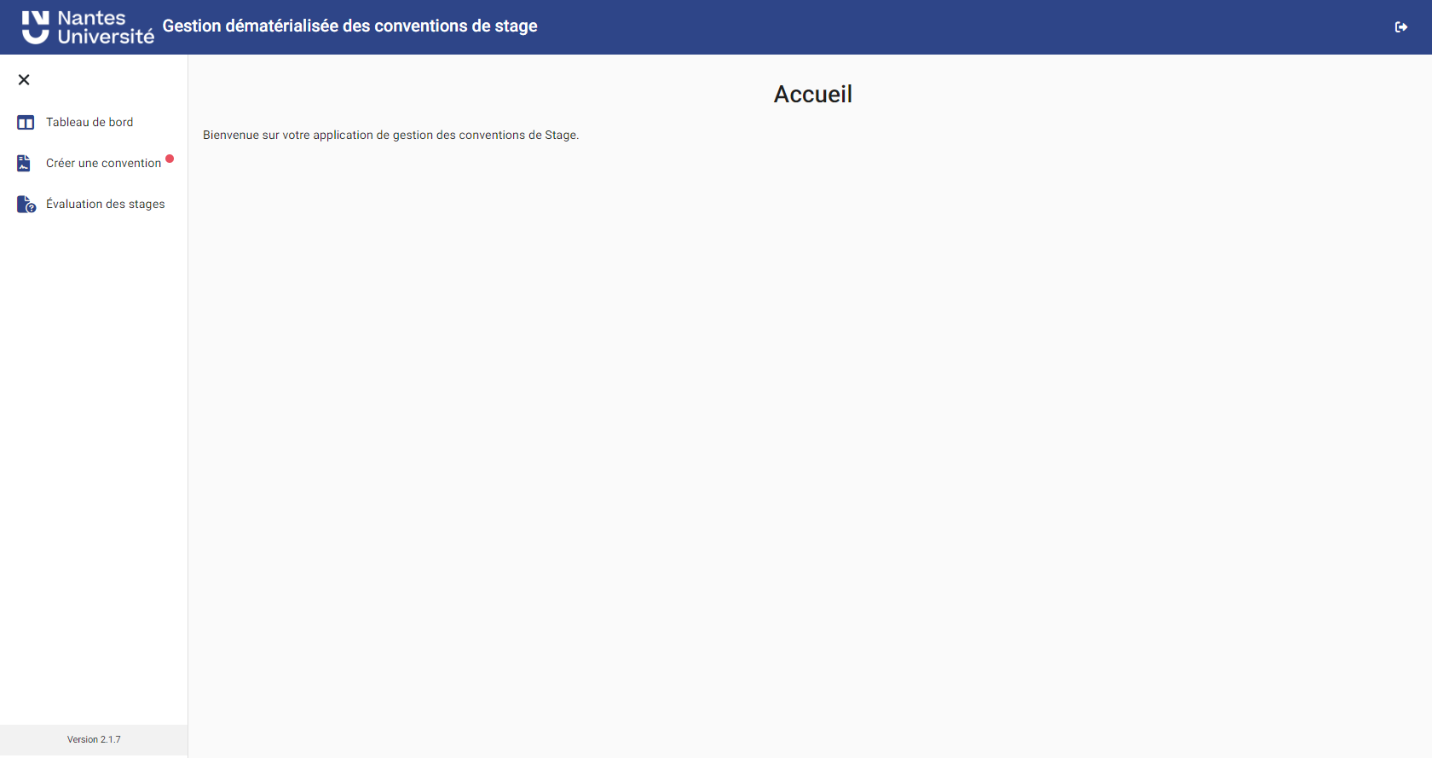
Ce support « pas-à-pas » a pour objectif de vous guider dans le processus d’édition de votre convention de stage.
Pour vous connecter, rendez-vous sur la page https://stage.univ-nantes.fr.
La page ci-dessus s’affiche. Dans le menu de gauche, cliquez sur « Créer une convention ».

Slide 4
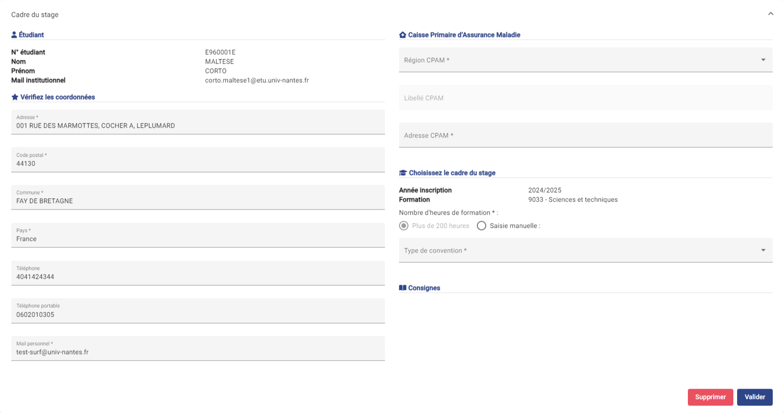
Votre identité et vos coordonnées apparaissent à la gauche de l’écran.
Vérifiez vos informations.

Slide 5
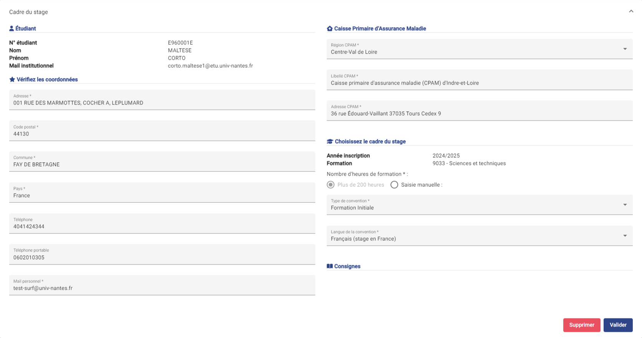
1
2
3
En haut à droite, vous devez renseigner votre caisse d’assurance maladie.
En bas à droite, apparaît la formation dans laquelle vous êtes inscrit.
Au même endroit, vous devez sélectionner le type de convention qui concerne votre situation, puis la langue de votre convention.
Une fois ces opérations achevées, terminez par « Valider ».

Slide 6
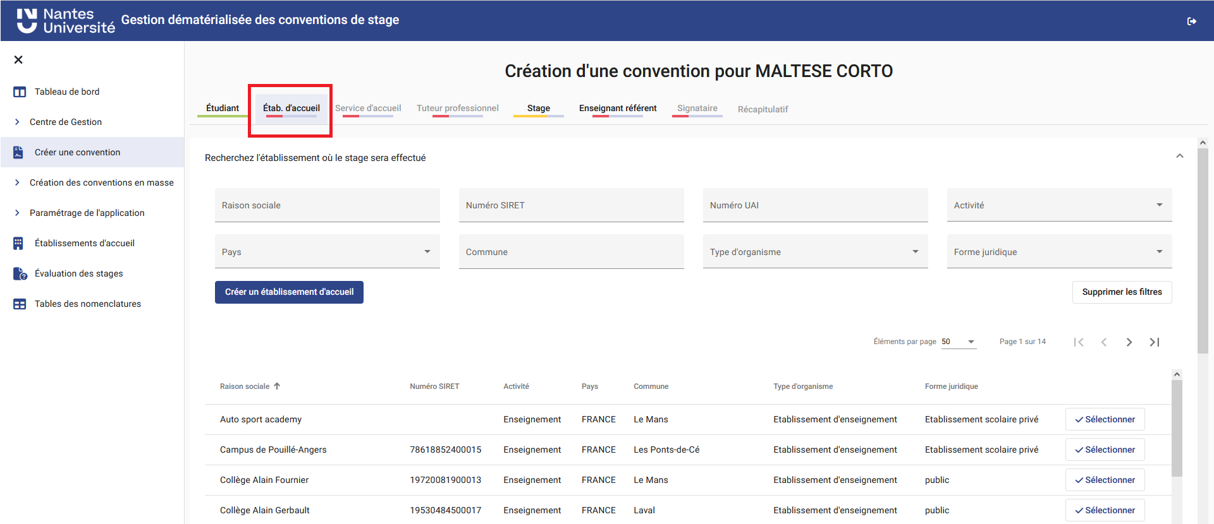
1
2
3
En haut de votre écran, l’onglet relatif à votre situation doit apparaître en vert.
Sélectionnez l’écran suivant en cliquant sur l’onglet « Etab. d’accueil ».
Recherchez votre établissement d’accueil à l’aide de son numéro SIRET et sélectionnez-le en cliquant sur le bouton du menu de droite.

Slide 7
2
1
Vérifiez les informations relatives à votre établissement d’accueil puis passez à l’onglet suivant en cliquant sur « Service d’accueil ».

Slide 8
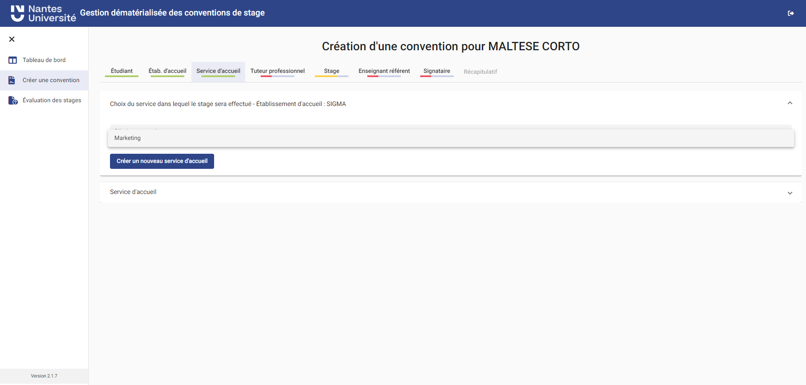
Sélectionnez le service de l’établissement où vous réalisez votre stage qui vous accueillera ou bien créez-le si nécessaire.

Slide 9
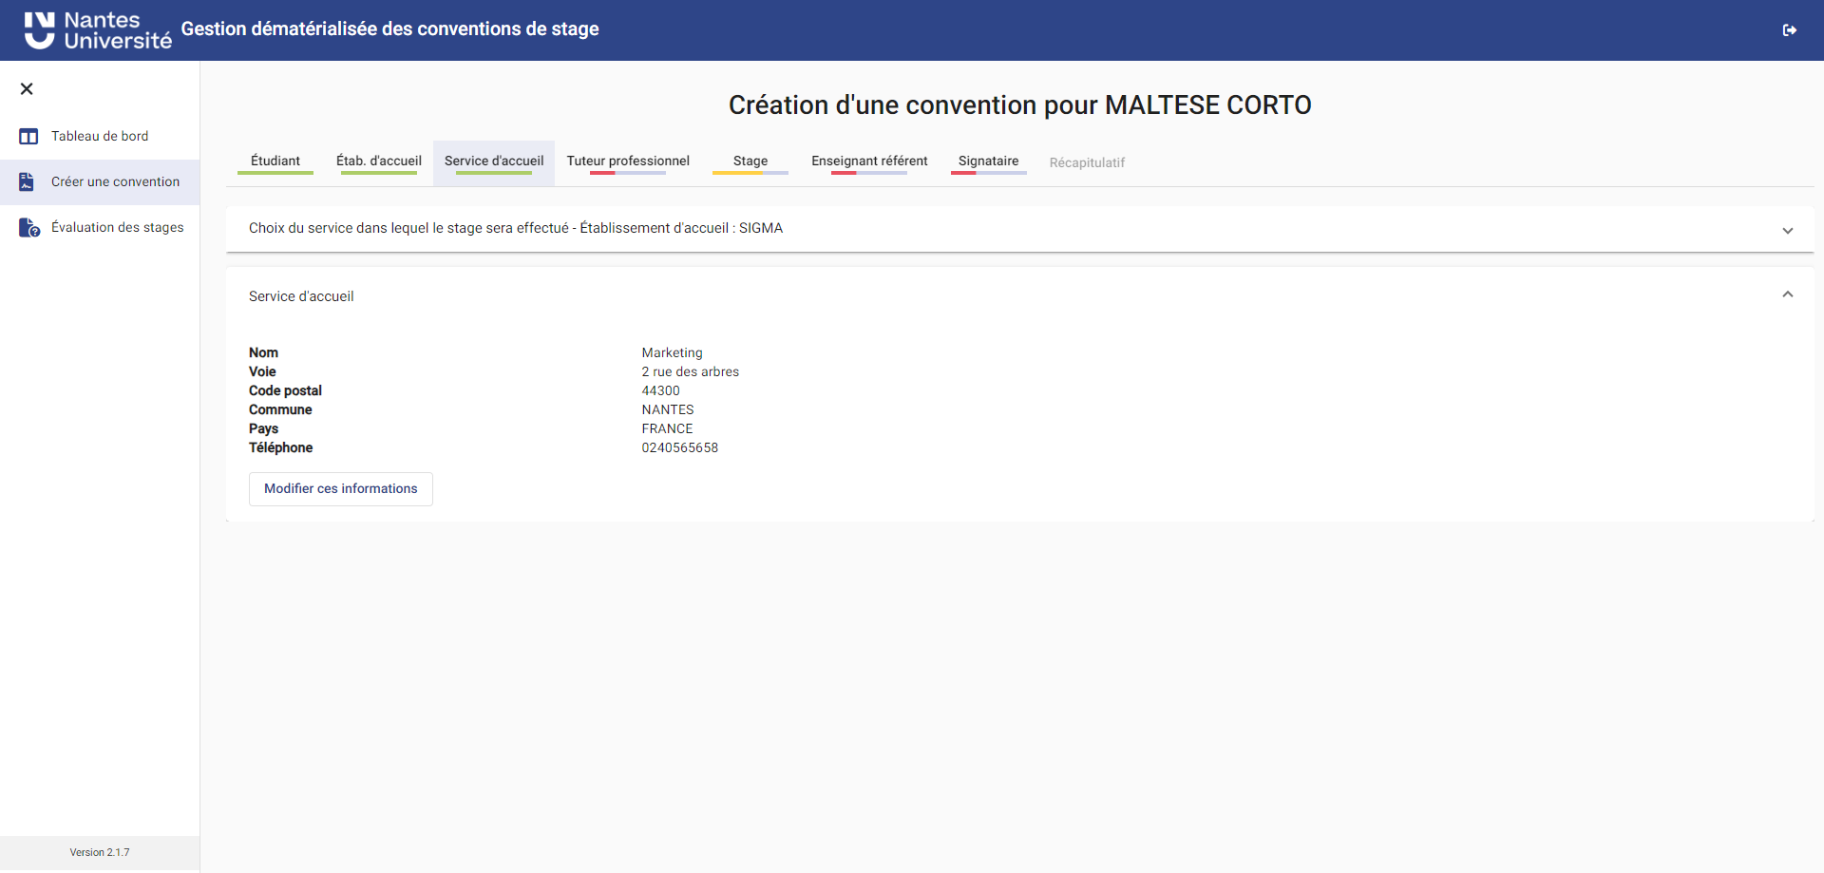
2
1
Vérifiez les informations relatives au service de l’établissement d’accueil où vous réaliserez votre stage.
Puis passez à l’onglet suivant en cliquant sur « Tuteur professionnel »

Slide 10
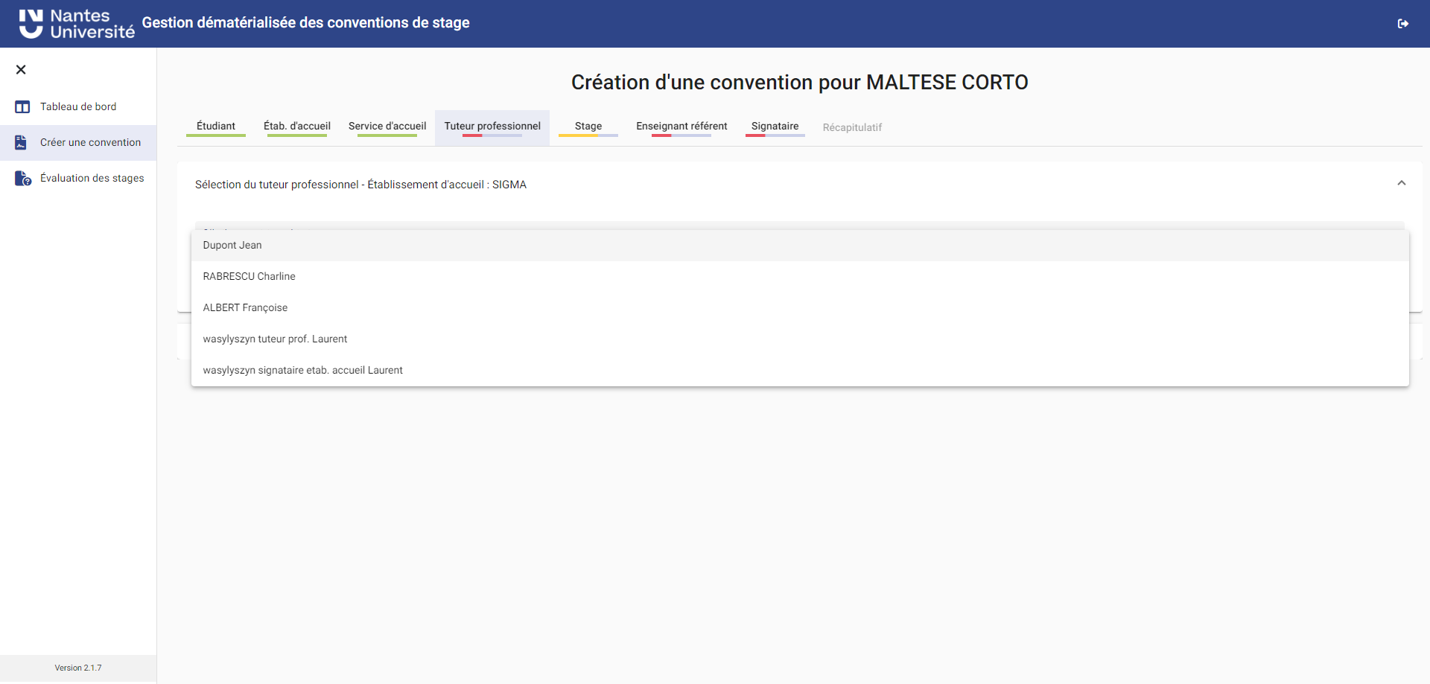
Sélectionnez votre tuteur / tutrice ou renseignez son nom si nécessaire en cliquant sur « Créez un nouveau tuteur ».

Slide 11
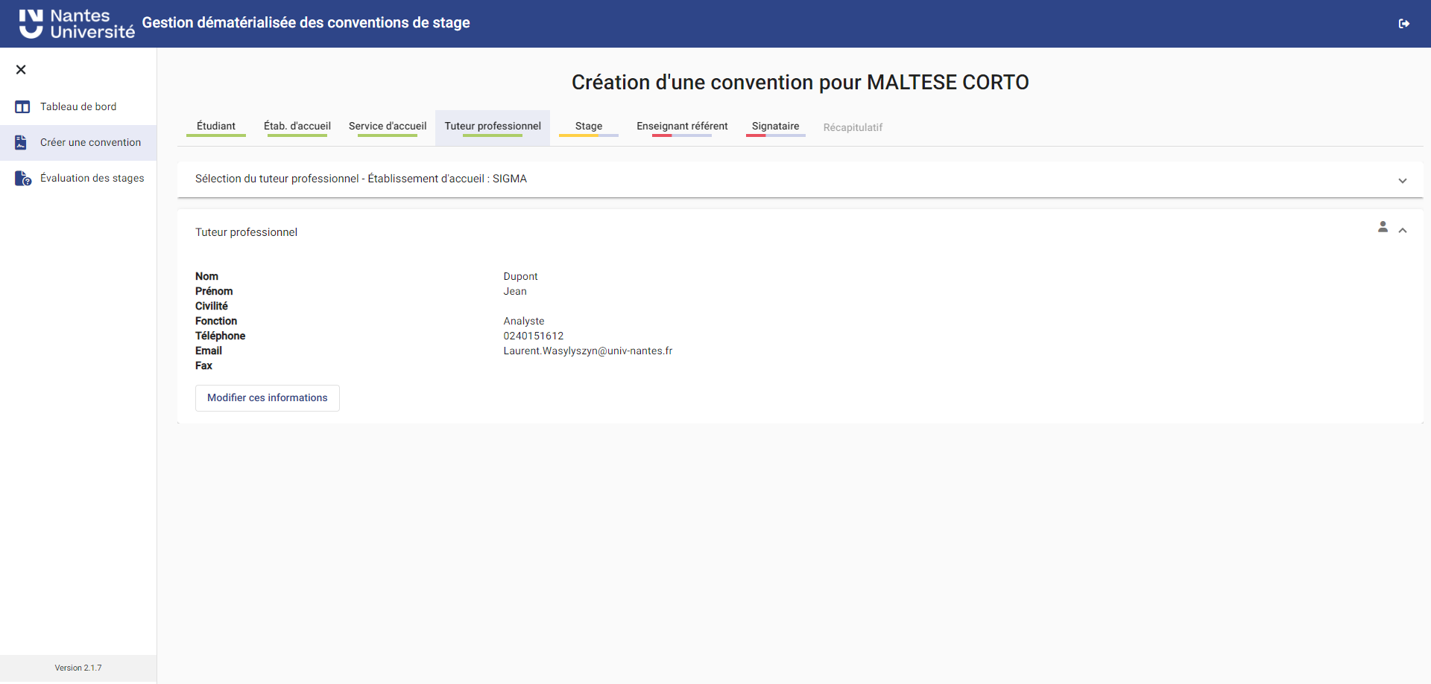
2
1
Vérifiez les informations relatives à votre tuteur / tutrice. En cas de doute, sollicitez tous les informations nécessaires auprès de votre établissement d’accueil avant de compléter ce formulaire.
Puis passez à l’onglet suivant en cliquant sur « Stage ».

Slide 12
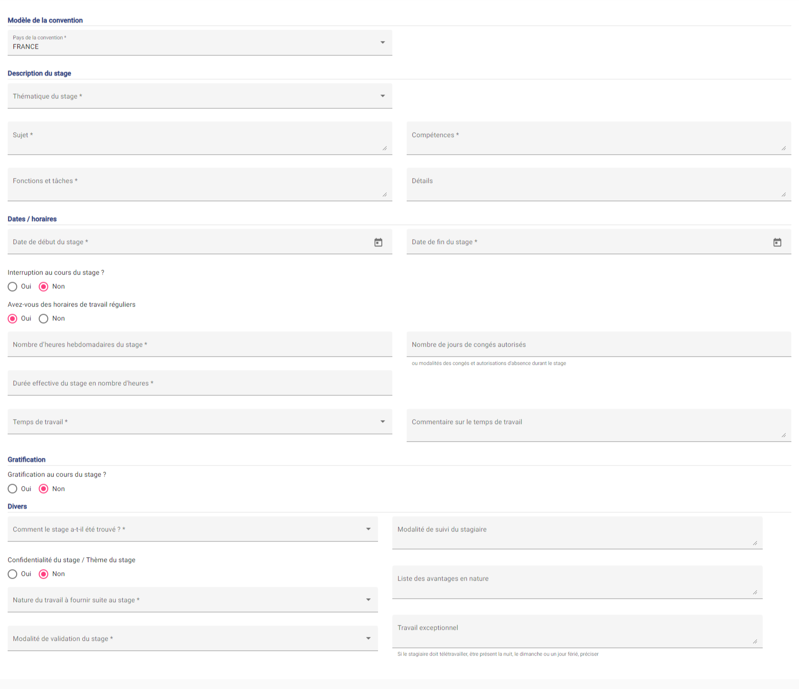
Complétez l’ensemble des informations relatives à votre stage. En cas de doute, sollicitez tous les informations nécessaires auprès de votre établissement d’accueil avant de compléter ce formulaire.
Puis passez à l’onglet suivant en cliquant sur « Enseignant référent ».

Slide 13
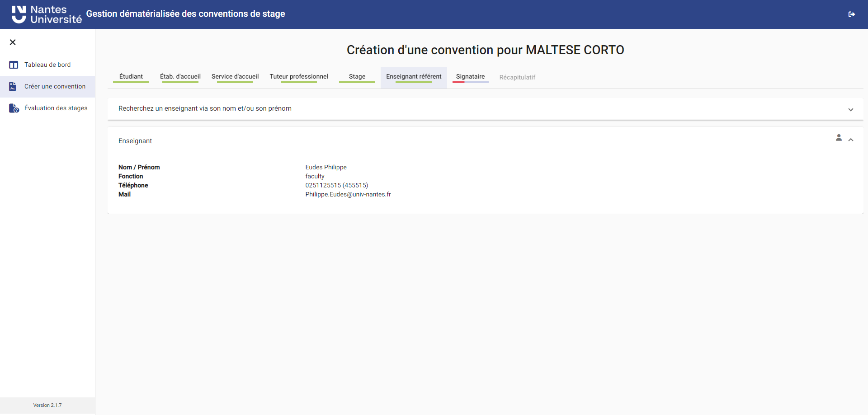
2
1
Sélectionnez votre enseignant référent / enseignante référente.
Puis passez à l’onglet suivant en cliquant sur « Signataire ».

Slide 14
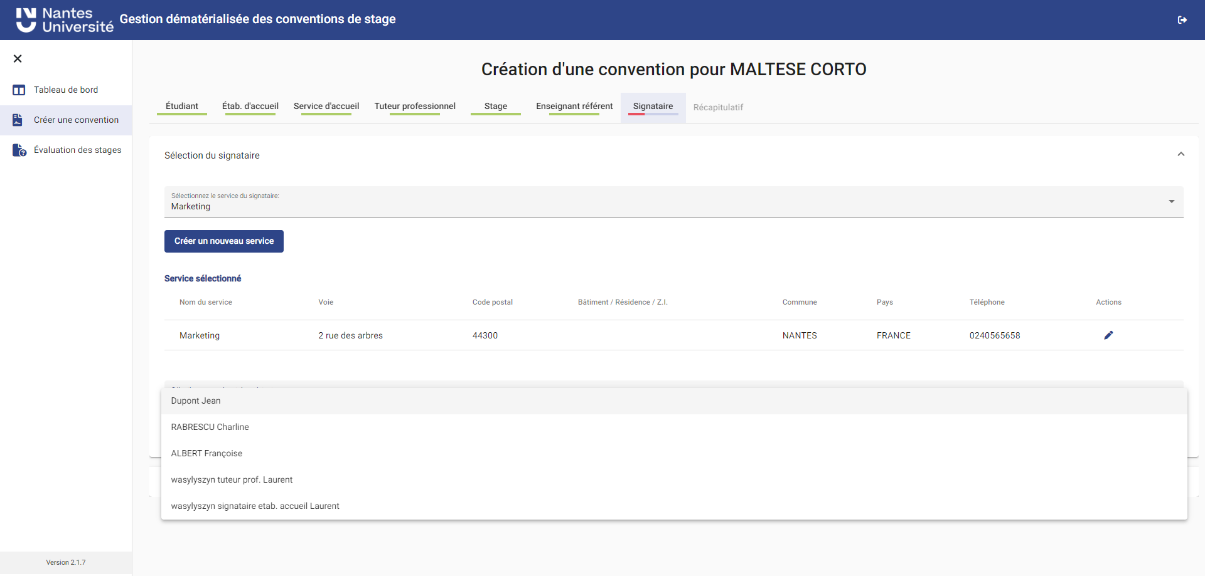
2
1
Sélectionnez le service représentant l’établissement où vous réalisez votre stage chargé de la signature de votre convention (ex : ressources humaines, marketing, secrétariat de direction…).
Puis, au sein de ce service, sélectionnez un signataire existant ou bien renseignez un nouveau signataire en cliquant sur « Créez un nouveau signataire ». En cas de doute, sollicitez tous les informations nécessaires auprès de l’établissement d’accueil où vous réalisez votre stage avant de compléter ce formulaire.
Puis passez à l’onglet suivant en cliquant sur « Récapitulatif ».

Slide 15
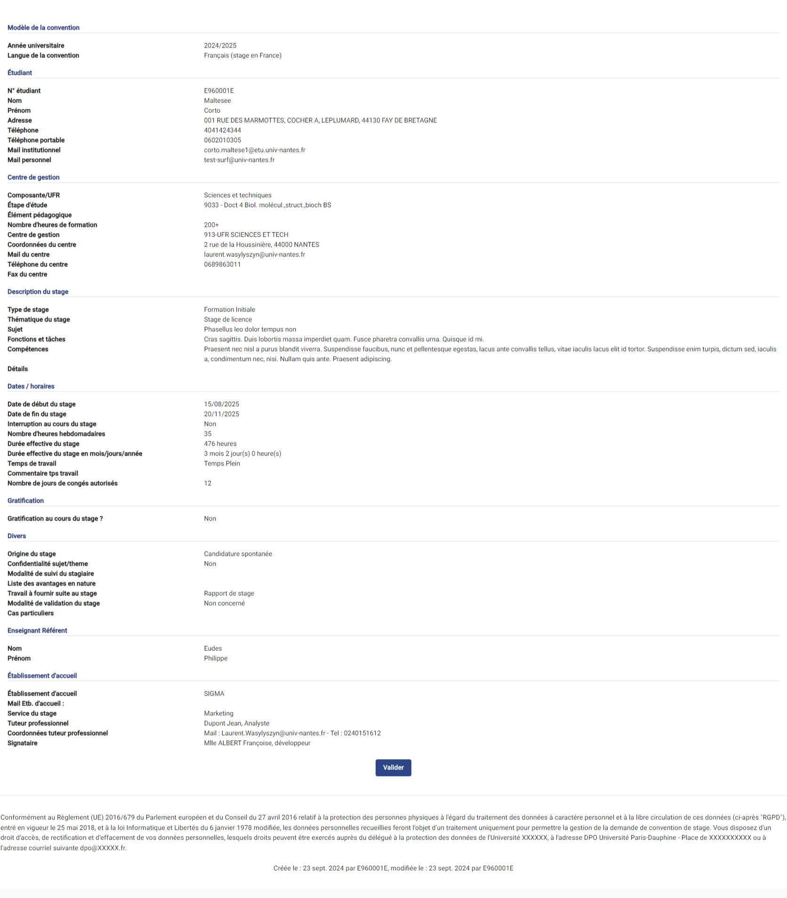
1
Pour terminer, vérifier avec soin le récapitulatif de votre convention.
N’oubliez pas de cliquer sur « Valider » afin d’achever le processus.
Votre convention est ensuite envoyée pour validation par les services pédagogiques et administratifs puis passe ensuite en signature. Ce processus peut prendre quelques jours.
2

